Slide 1
AFRITALENT
Nom: Mariam Mamadou Ball
Classe: L1IAGE
Date:15/06/2026

Slide 2
SOMMAIRE
Présentation du projet
Choix de design
Architecture
Points techniques
GitHub
Difficultés rencontrées
Ressources et documentation utilisées
Démonstration live du site
Conclusion et perspectives d'amélioration

Slide 3
PRESENTATION DU PROJET
Contexte : Les entreprises recherchent des compétences qualifiées et les freelances ont besoin de visibilité.
Objectif : Créer une plateforme simple permettant la mise en relation entre freelances et entreprises.
Public cible :
Freelances africains
Startups
PME
Entreprises

Slide 4
CHOIX DE DESIGN
Palette de couleurs :
Bleu principal : #23A6DA Gris secondaire : #6C757D Blanc : #FFFFFF Fond clair : #F8F9FA Texte sombre : #343A40
Pourquoi ? Le bleu inspire confiance, modernité et professionnalisme.

Slide 5
TYPOGRAPHIE ET INSPIRATIONS
Police utilisée : Poppins
Pourquoi ?
Moderne
Lisible
Adaptée au web
Inspirations :
Upwork
Fiverr
Malt
DIAPOSITIVE 6 : AR

Slide 6
ARCHITECTURE DU SITE
Pages créées :
Accueil
Freelances
Tarifs
À propos
Contact
Blog
Arborescence :
Projet │ ├── index.html ├── freelances.html ├── tarifs.html ├── about.html ├── contact.html ├── blog.html ├── css/style.css ├── js/main.js └── images/

Slide 7
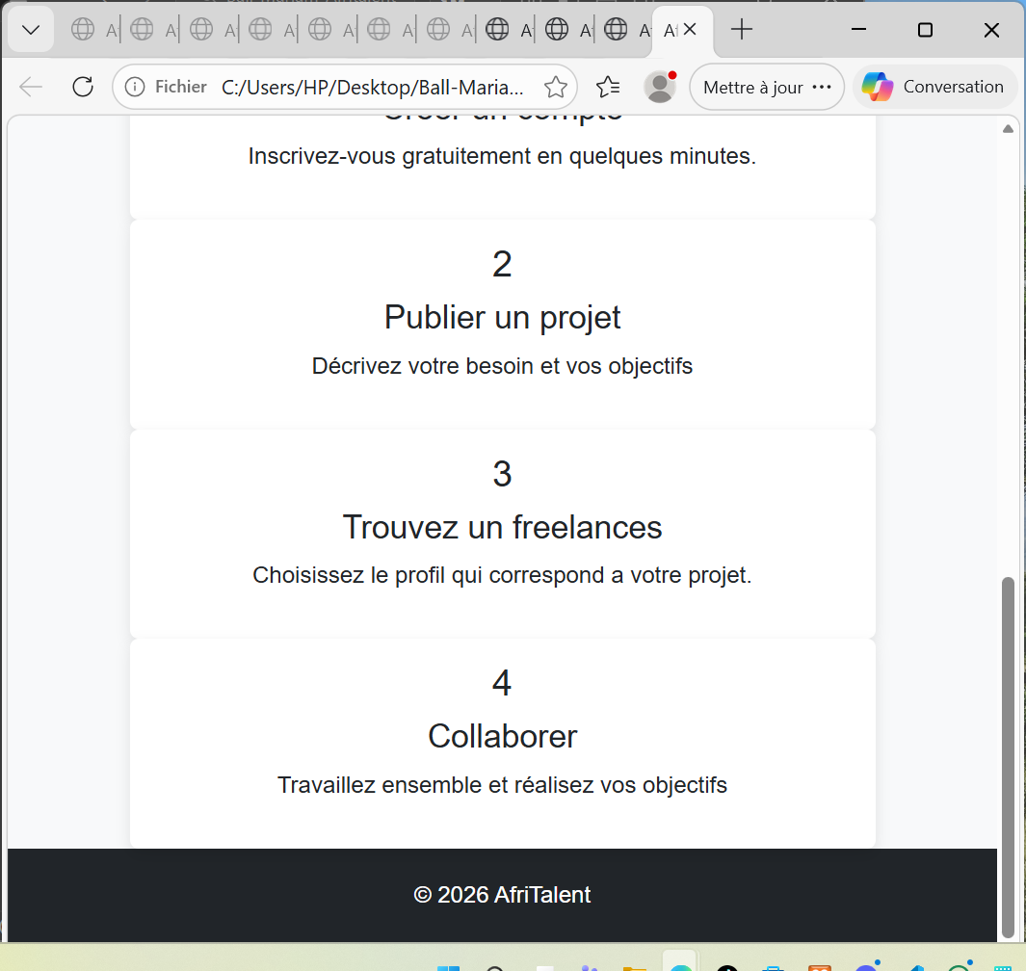
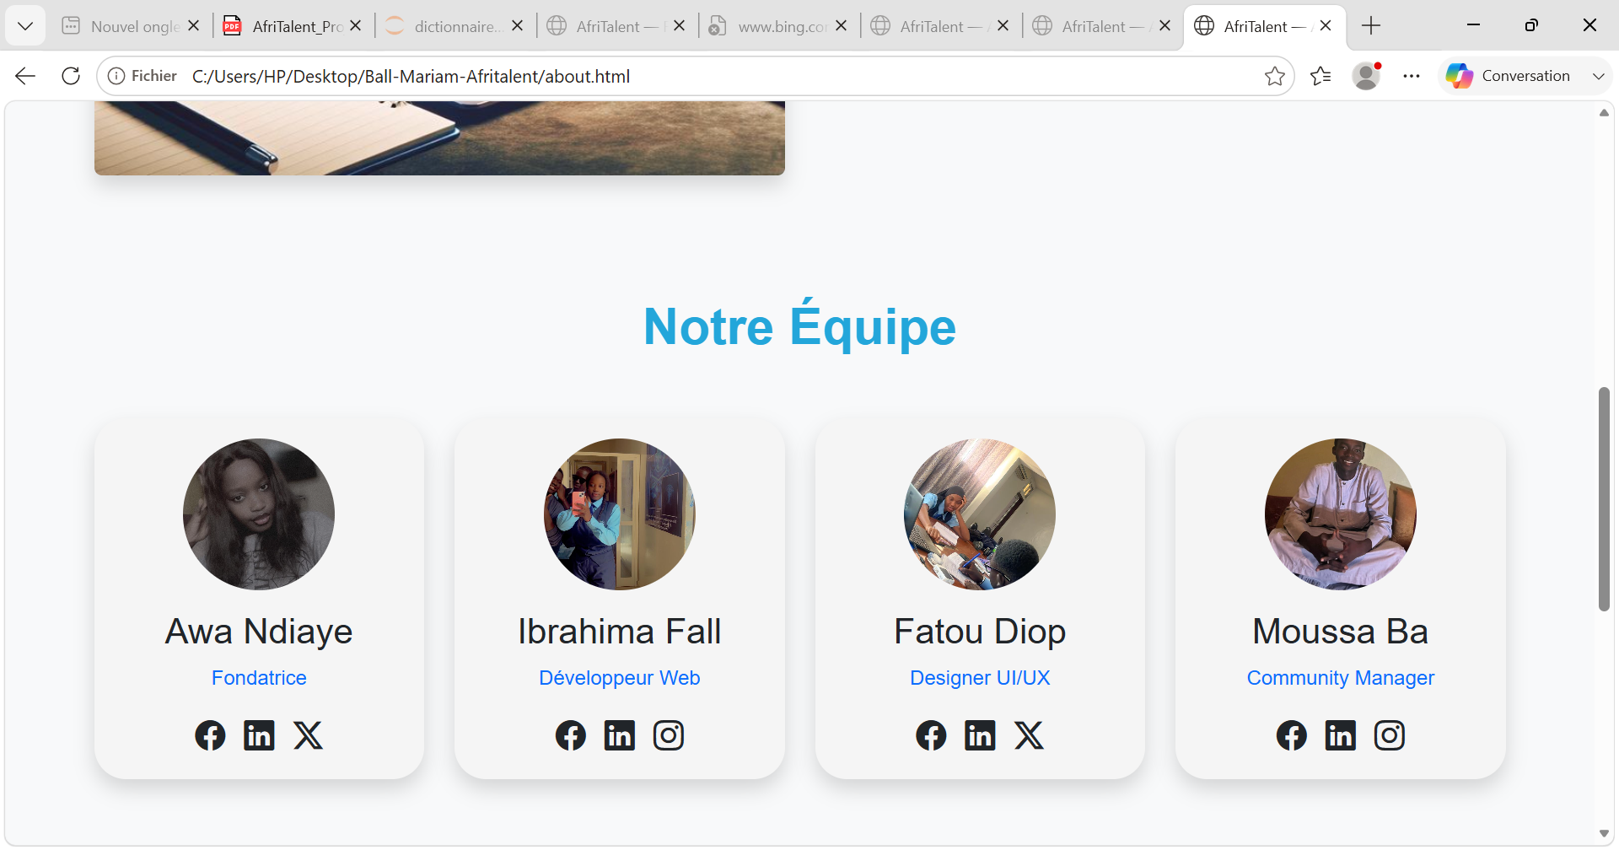
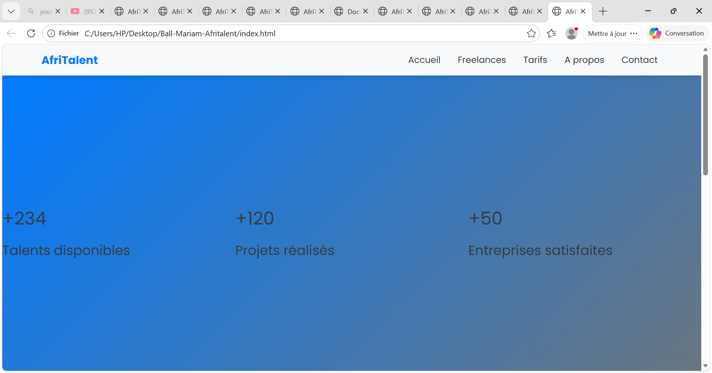
CAPTURES D'ÉCRAN

Slide 8
JAVASCRIPTE
Fonctionnalités réalisées :
Mode sombre
Bouton retour en haut
Validation du formulaire
Animation des compteurs
Exemple :
document.body.classList.toggle("dark-mode");

Slide 9
CSS ET BOOTSTRAP
Bootstrap utilisé pour :
Navbar responsive
Cartes
Boutons
Carousel
Grille responsive
CSS avancé :
Variables CSS
Animations
Hover effects
Media queries
Dark mode

Slide 10
GITHUB ET DÉPLOIEMENT
Gestion du projet avec GitHub.
Commits réalisés :
Commit 1 à Commit 10
Déploiement :
GitHub Pages
Lien :
https://mariam23ball.github.io/Ball_Mariam_AfriTalent/

Slide 11
DIFFICULTÉS RENCONTRÉES
Difficulté 1 : Validation HTML sur W3C
Solution : Correction des balises et des niveaux de titres.
Difficulté 2 : Déploiement GitHub Pages
Solution : Configuration correcte de la branche main.

Slide 12
RESSOURCES UTILISÉES
Documentation :
MDN Web Docs
Bootstrap Documentation
W3C Validator
Google Fonts
GitHub Docs
Outils :
VS Code
GitHub
Chrome DevTools

Slide 13
DÉMONSTRATION
Présentation en direct :
Navigation entre les pages
Mode sombre
Formulaire de contact
Responsive Design

Slide 14
CONCLUSION
Compétences acquises :
HTML5
CSS3
Bootstrap
JavaScript
Git et GitHub
Projet entièrement fonctionnel et responsive.

Slide 15
PERSPECTIVES D'AMÉLIORATION
Améliorations possibles :
Ajouter une base de données pour enregistrer les utilisateurs
Mettre en place un système d'authentification (connexion/inscription)
Ajouter une messagerie entre freelances et entreprises
Intégrer un système de paiement en ligne
Créer un tableau de bord personnalisé pour chaque utilisateur
Ajouter un moteur de recherche avancé des freelances
Développer une version mobile de la plateforme
Merci pour votre attention.

